Slide 1
第三单元 工具和技术
第2课时 斜面
泸县教师进修校 薛世平

Slide 2
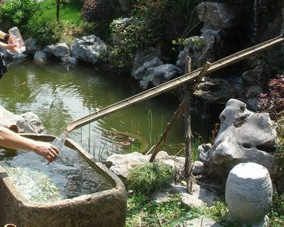
白帝城西万竹蟠，
接筒引水喉不干。
聚 焦
引水

Slide 3
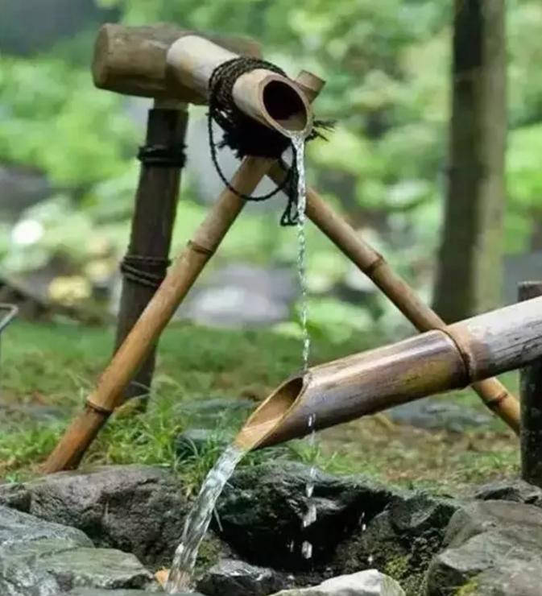
聚 焦
竹筒引水是古人巧妙地利用大自然材料构筑的输供水技术，将凿通腔内竹节的长竹筒连接在一起，把泉水从高山洞口引到需要灌溉或饮用的地方，甚至可以直接通到家里的水缸里。
像这样倾斜放置的竹筒我们称为“斜面”，斜面是一种简单机械。

Slide 4
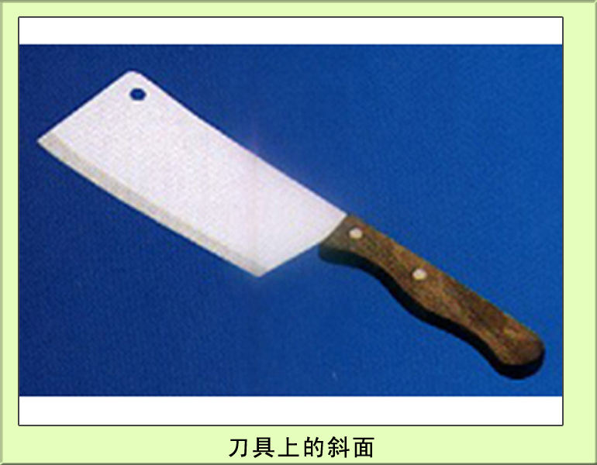
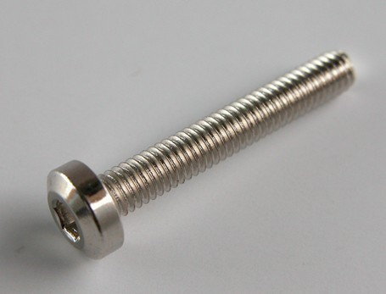
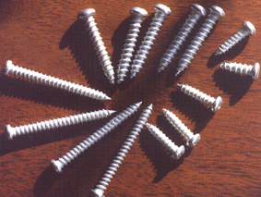
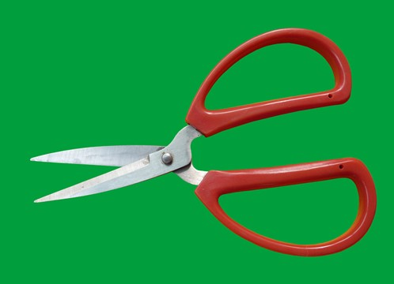
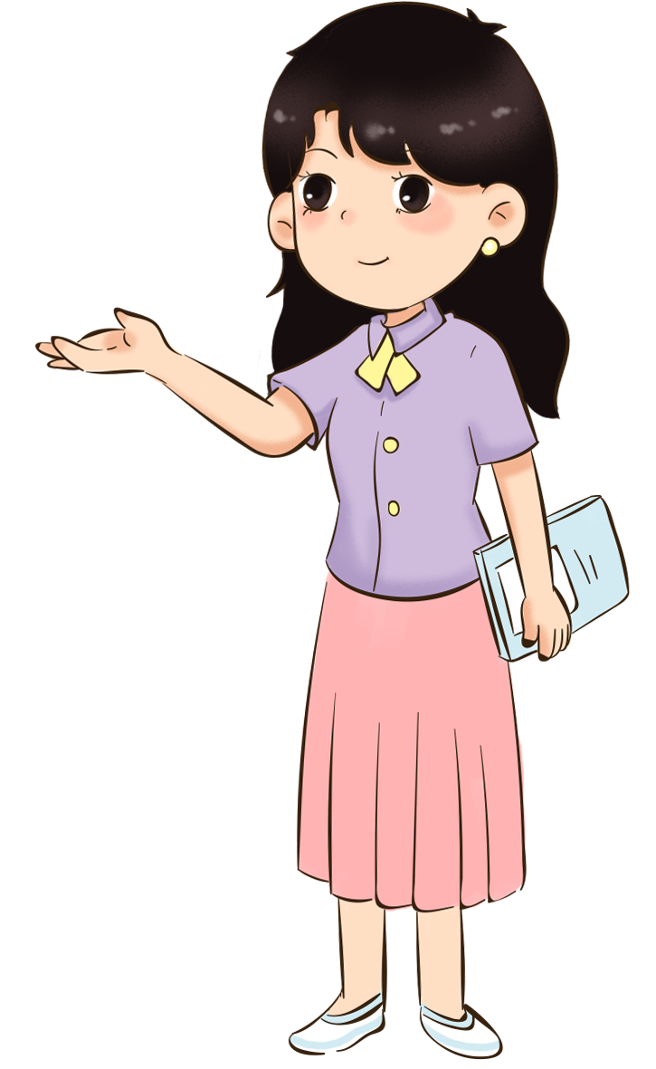
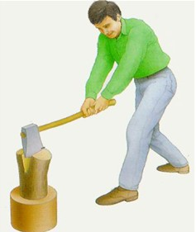
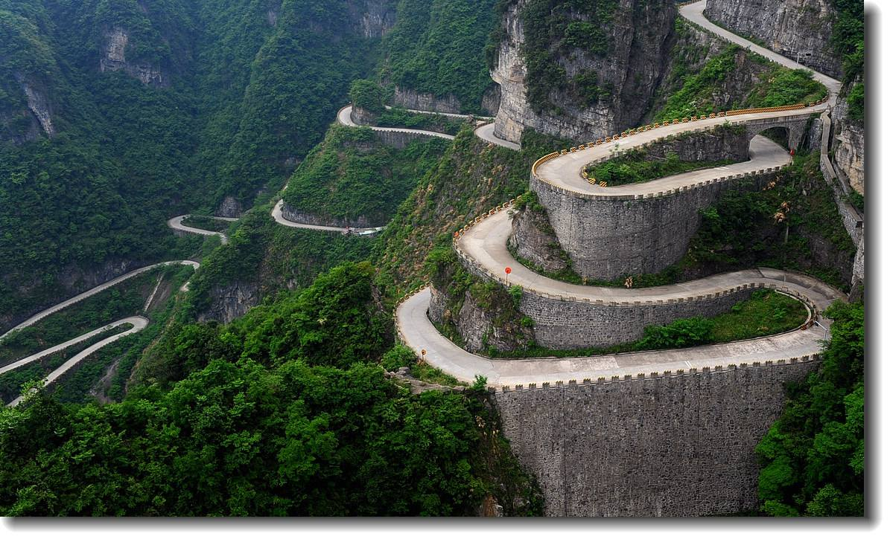
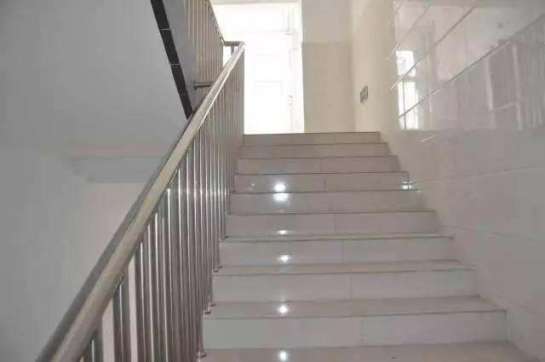
聚 焦
日常生活中，你见过哪些斜面，它们有什么作用？

Slide 5
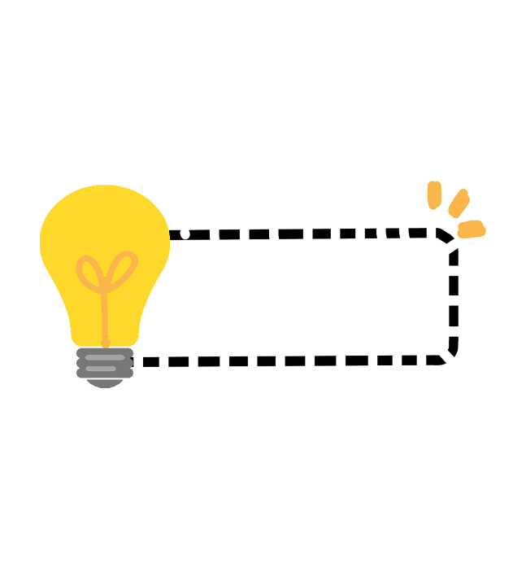
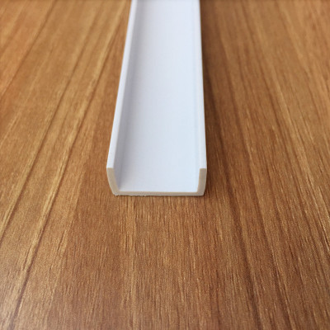
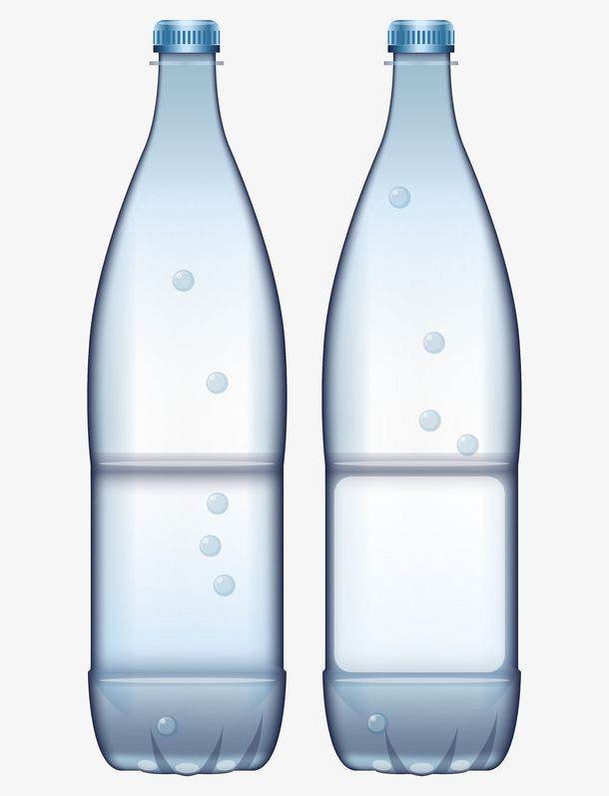
探索一
用塑料槽做一个斜面滑道，模拟古人搬运物品
实验材料：
塑料槽、钩码（模拟重物）、水、盛水的瓶子、水槽、纸盒、抹布等。

Slide 6
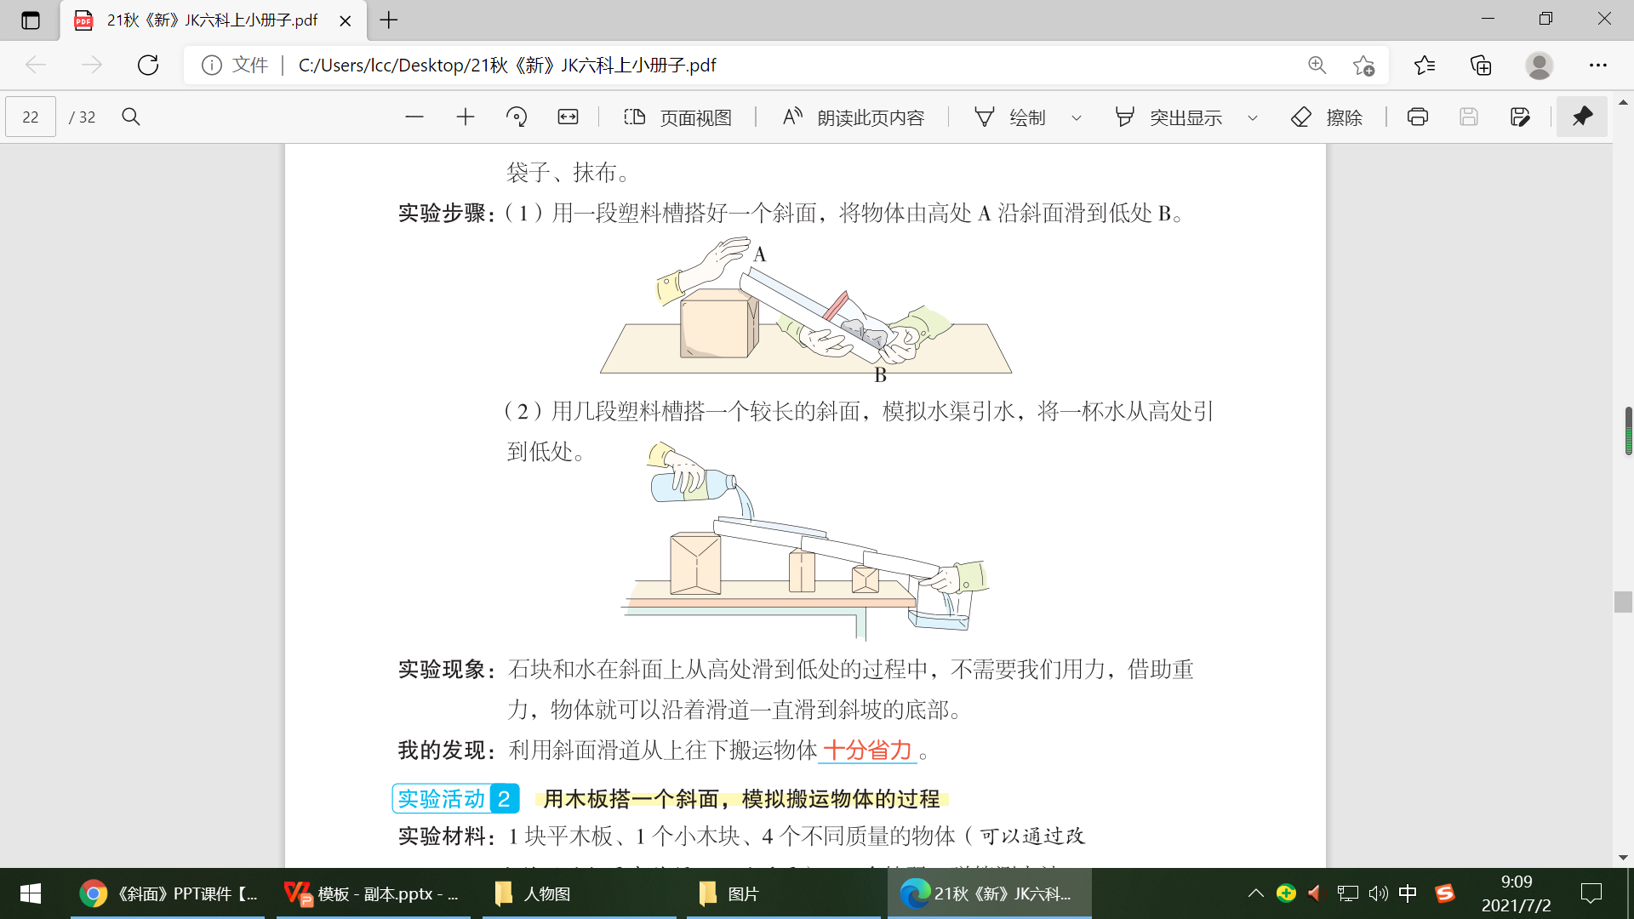
探索一
实验步骤：
任务1：用一段塑料槽搭好一个斜面，将物体由高处A沿斜面滑到低处B。
思考：物体从A滑到B的过程中需要人用力吗？
任务2：用几段塑料槽搭一个较长的斜面，模拟水渠引水，将一杯水从高处引到低处。

Slide 7
探索一
实验记录表
序号
任务目标
是否完成任务
是否需要人为施加力
任务一
沿斜坡滚落钩码
任务二
搭斜坡运水
发现：利用斜面搬运物体从高处到低处不需要人力，有省力的作用

Slide 8
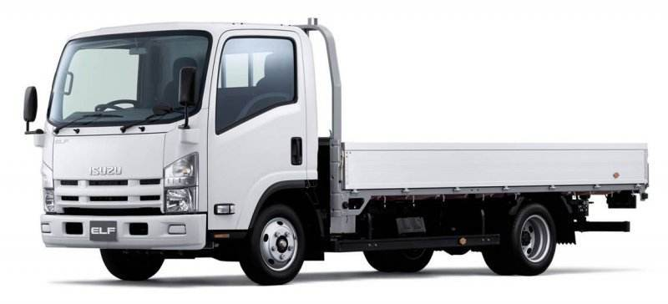
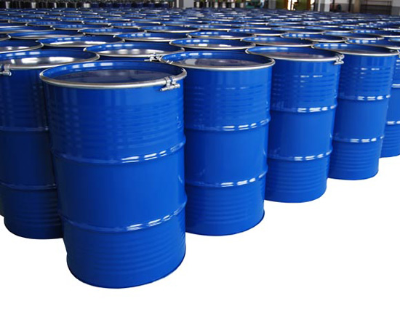

探索二
我们一起想办法
怎样将这些重物装到货车上呢？

Slide 9

探索二
用木板搭一个斜面，模拟搬运物体的过程
实验材料：
1块木板、1个纸盒、4个不同质量的物体（可以通过改变钩码数量获得不同质量）、一盒钩码、弹簧测力计。
实验猜想：斜面________省力。

Slide 10

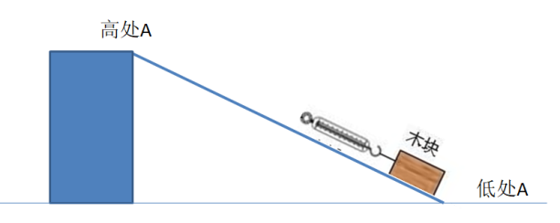
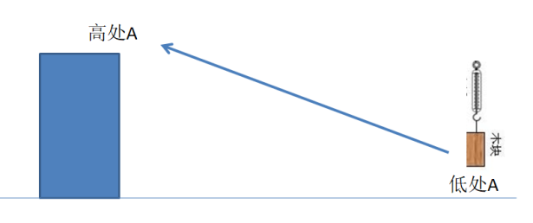

探索二
实验步骤：
1、搭好一个斜面。
2、用弹簧测力计测出沿斜面提升物体所用的力。
3、接着测出直接提升物体所用的力。
4、改变物体的质量，按步骤2和3重复做几次。
拉动物体要匀速、缓慢，注意方向尽量与斜面平行。

Slide 11

探索二
我的记录表
斜面作用的实验记录表
提升不同的重物 | 1个钩码 | 2个钩码 | 3个钩码
直接提升物体的力（N）
沿斜面提升物体的力（N）
我的发现：
将物体从低处搬运到高处，利用斜面比直接提起省力。

Slide 12

研 讨
1、不同的方法是否都能完成任务？不同的方法用力情况是否相同？
2、通过测试，你认为斜面有什么作用？
斜面可以给生活提供便利，如帮助搬运物体，比较省力。

Slide 13

小结
斜面是一种简单机械，在使用时斜面可以省力，斜面在生活中有很多的运用。

Slide 14

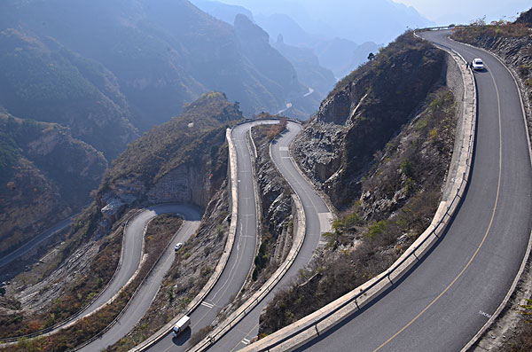
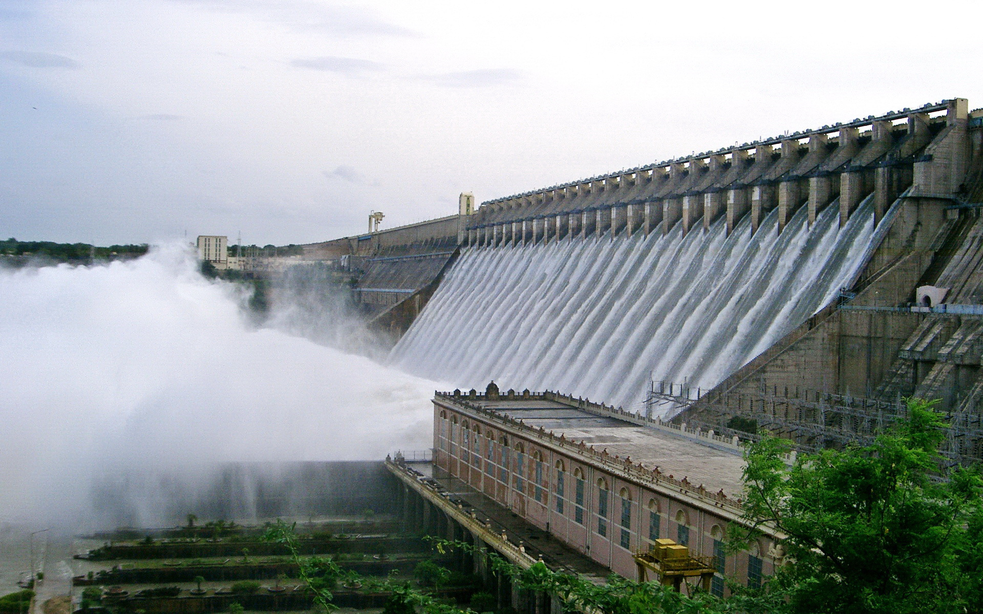
拓展
生活中的斜面
这些斜面为我们的生活提供了哪些便利呢？
斜面能省力，但使用时，路程变长了。

Slide 15
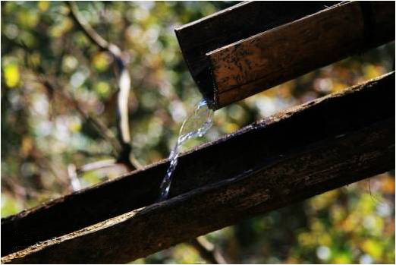
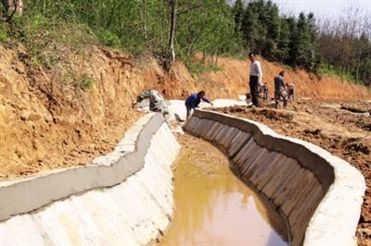
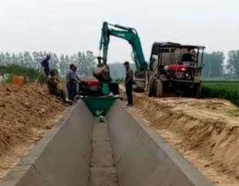
拓展
同样是运水，哪种方法比较好？沟渠的建造需要哪些技术？

Slide 16
拓展
竹筒运水简单方便，易操作。
沟渠比竹筒更加牢固、耐用，沟渠运的水也比竹筒要多，效率更高。
沟渠的建造需要用到水泥，水泥的发明需要技术。水泥与沙、水按照一定比例混合后才可以形成混凝土，也需要技术。沟渠的开凿、堆砌都需要工具，工具的发明同样也离不开技术。所以，技术的进步也推动了工具的进步。

Slide 17
再见！

